Slide 1
积极构建劳动教育体系
促进学生全面健康成长
辽宁省大连市沙河口区教育局
2016.9.22

Slide 2
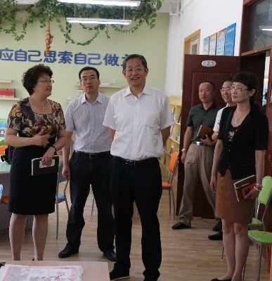
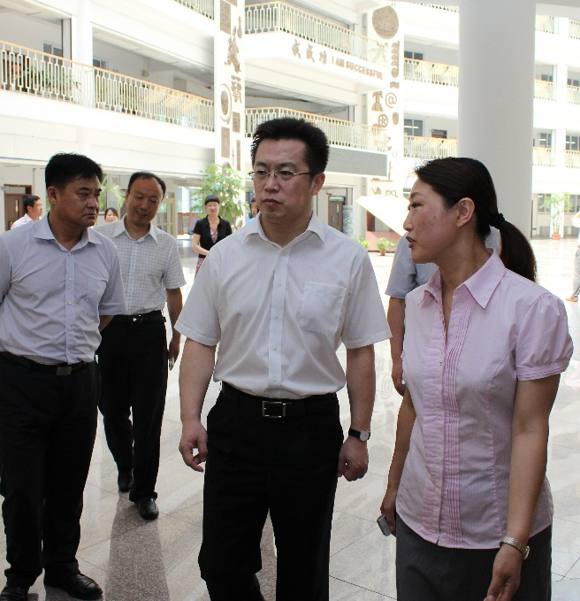
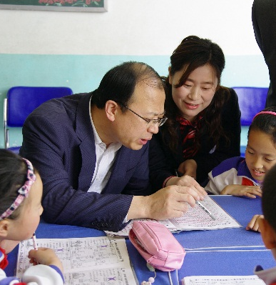
沙河口区一直高度重视劳动教育在落实立德树人根本任务、
践行核心价值观中的重要作用

Slide 3
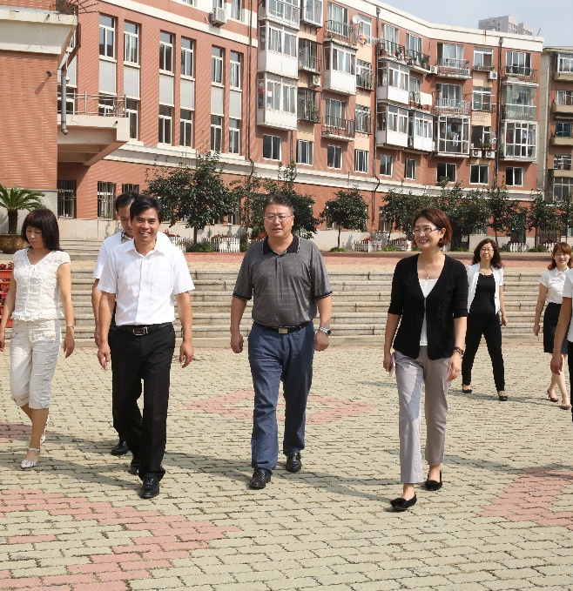
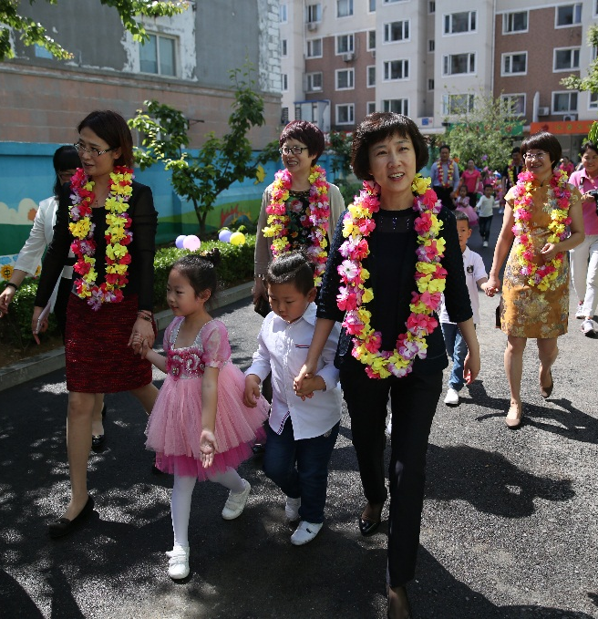
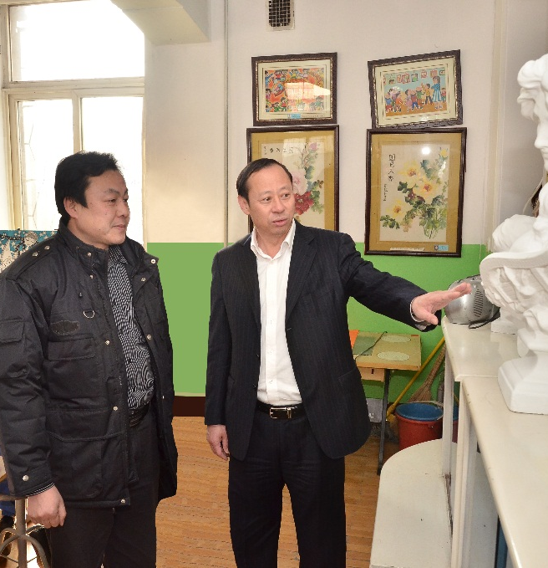
沙河口区一直高度重视劳动教育在落实立德树人根本任务、
践行核心价值观中的重要作用

Slide 4
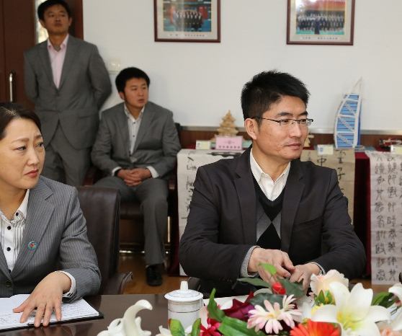
让每个孩子全面发展、健康成长。
有机融入.
课程引领.
实践体验.
以劳创新
获得劳动体验
以劳树德
以劳强体
创造劳动价值
习得劳动本领
以劳育美
享受劳动成果
经过深入思考、广泛调研
以劳增智

Slide 5
01
科学规划，整体布局
有效实施劳动教育

Slide 6
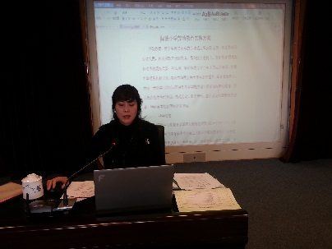
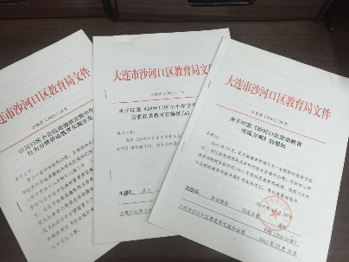
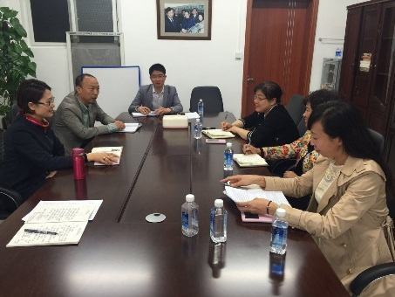
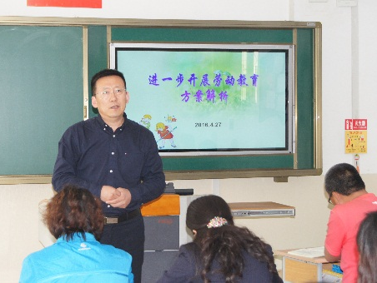
01
科学规划，整体布局，有效实施劳动教育
一是制定方案，加强劳动教育管理。
关于加强中小学劳动教育的意见
制定《沙河口区劳动教育实施方案》
制定《沙河口区劳动教育实施方案》

Slide 7
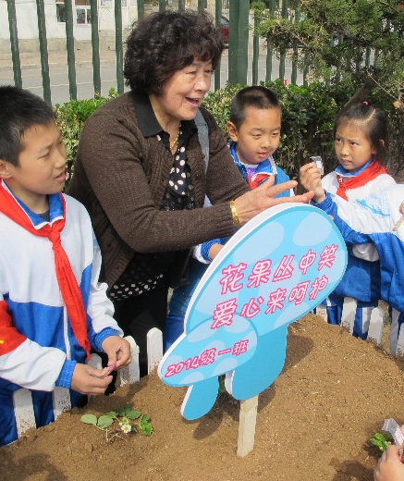
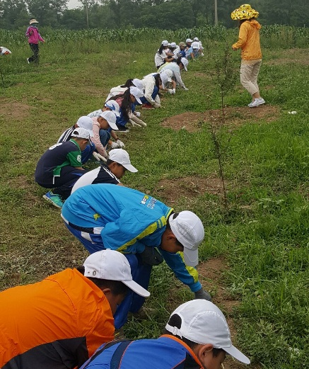
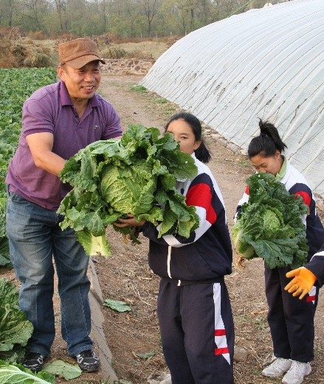
01
科学规划，整体布局，有效实施劳动教育
一是制定方案，加强劳动教育管理。
模式
多样
制定《沙河口区劳动教育实施方案》
加强劳动教育的组织管理
课程
完善
机制
健全
资源
丰富
有效落实
劳动教育任务

Slide 8
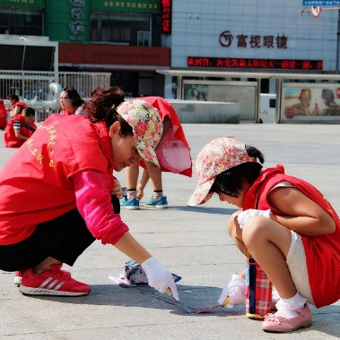
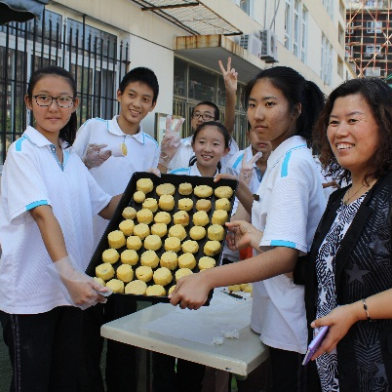
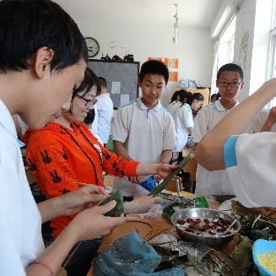
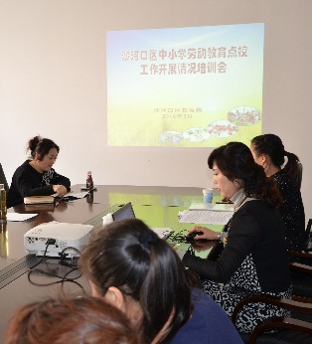
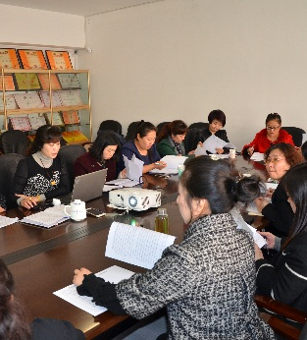
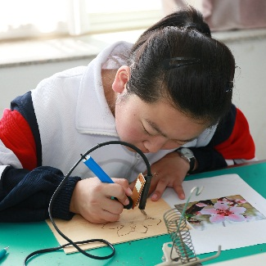
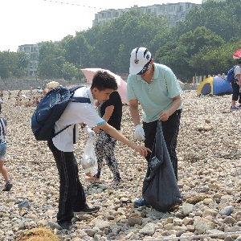
01
科学规划，整体布局，有效实施劳动教育
二是课题牵动，加强劳动教育研究。
学校参与
区域中小学劳动素养教育的实践研究
100%
十三五规划
加强劳动教育
劳动教育作为核心素养提升的重要手段
成功申报省规划课题

Slide 9
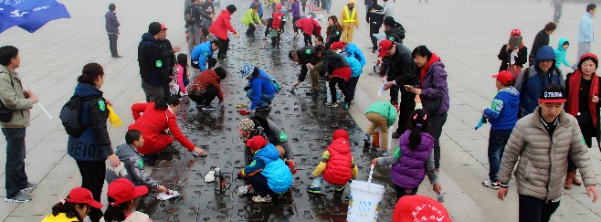
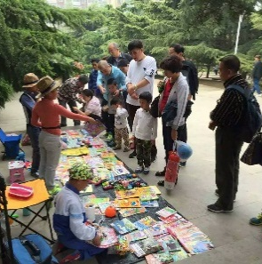
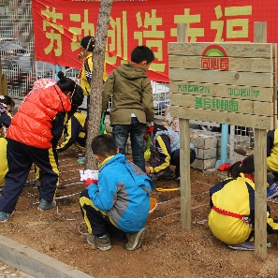
01
科学规划，整体布局，有效实施劳动教育
三是目标管理，加强劳动教育评价。
区中小学生
劳动素养评价手册
劳动观念
劳动意识
评价制度
评价标准
劳动习惯
劳动技能
劳动情感

Slide 10
02
积极实践，稳步推进
全面实施劳动教育

Slide 11
02
积极实践，稳步推进，全面实施劳动教育
准确把握新时期中小学劳动教育关键环节
校内课程
校外基地
家庭资源
全面实施劳动教育

Slide 12
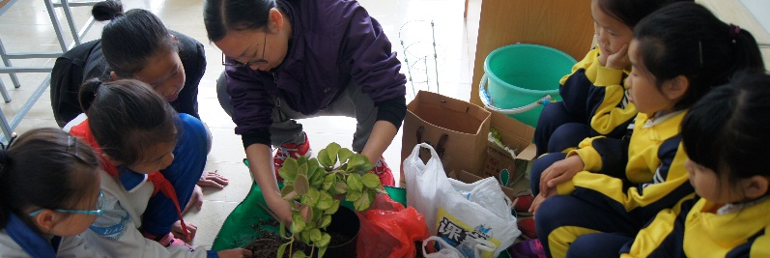
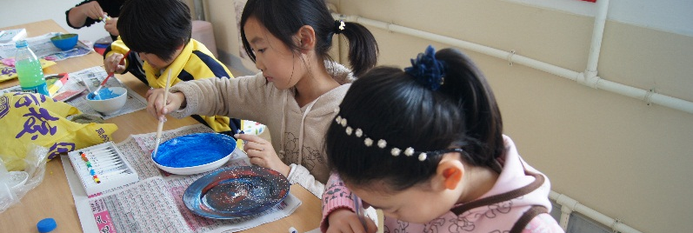
02
积极实践，稳步推进，全面实施劳动教育
一是落实课程，创设劳动教育平台。
落实大连市
综合实践活动课程实施指导意见
三至九年级
每周开设3课时
综合实践活动课

Slide 13
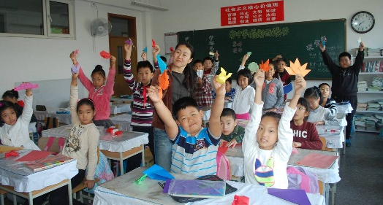
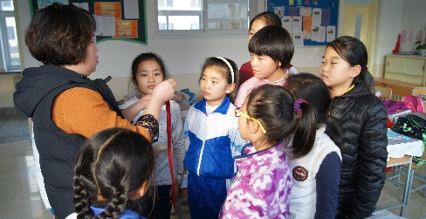
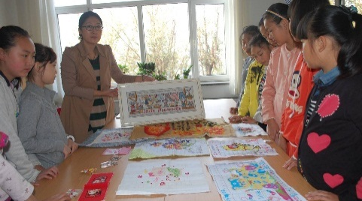
02
积极实践，稳步推进，全面实施劳动教育
一是落实课程，创设劳动教育平台。
学科教学渗透
学科教学渗透
学科教学渗透
在理科教学中加大动手操作和劳动技能、职业技能的训练
在文科教学中加大劳动观念和态度的培养
在团、队活动中融入劳动教育内容
提高学生对劳动教育的感知度和认同感

Slide 14
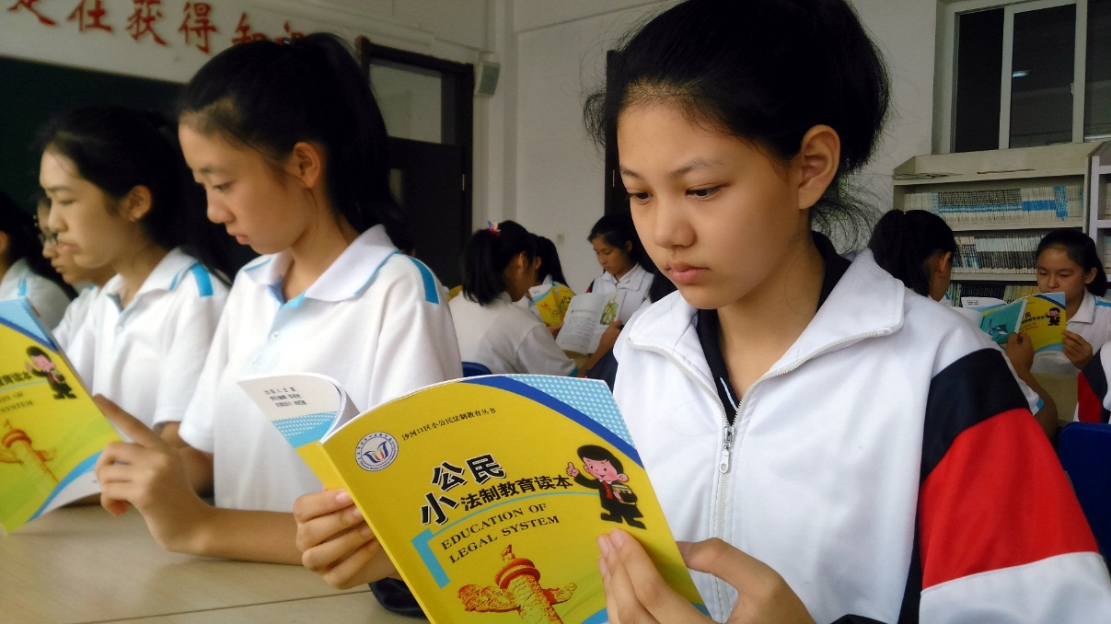
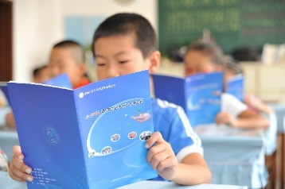
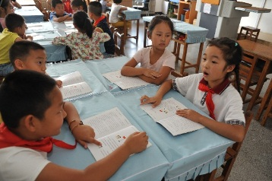
02
积极实践，稳步推进，全面实施劳动教育
一是落实课程，创设劳动教育平台。
四套区本教材，将劳动教育的要求全部融入其中

Slide 15
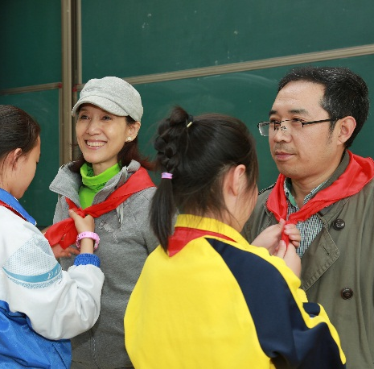
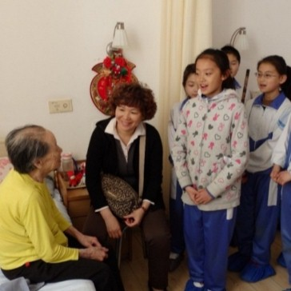
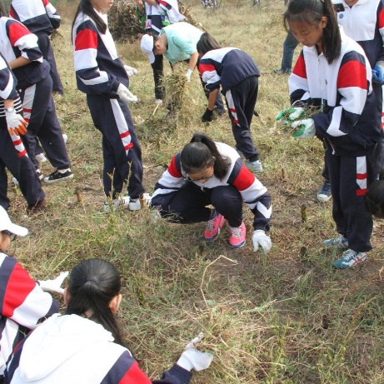
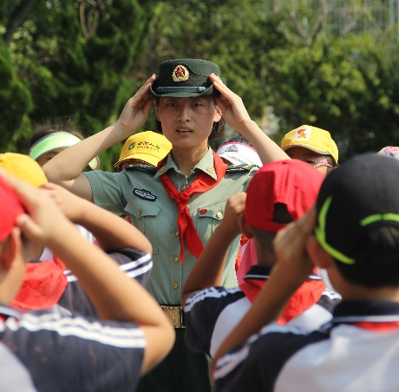
02
积极实践，稳步推进，全面实施劳动教育
一是落实课程，创设劳动教育平台。
引导学校在劳动教育实施过程中深入持久的对学生进行
爱国主义
传统美德
行为习惯
法治教育
实现劳动的育人功能

Slide 16
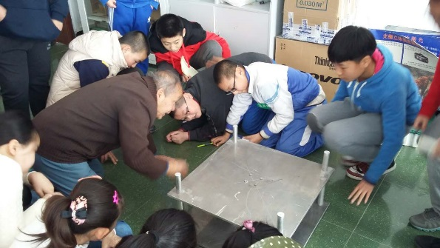
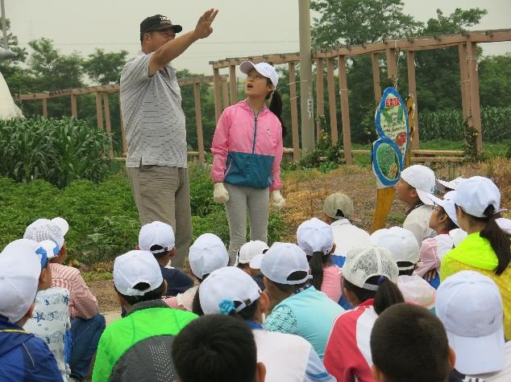
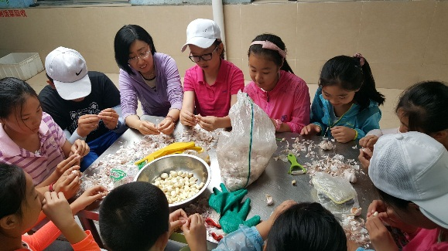
02
积极实践，稳步推进，全面实施劳动教育
一是落实课程，创设劳动教育平台。
四大类百余门
校本课程
自我
服务
公益
劳动
家务
劳动
劳动
技能

Slide 17
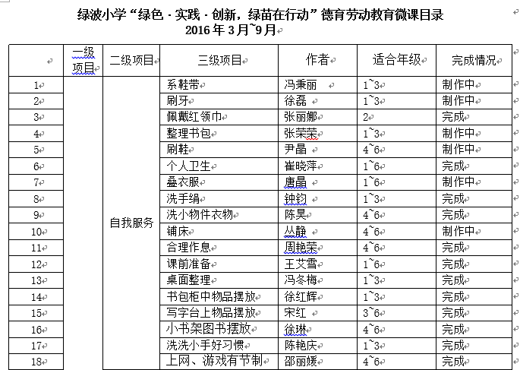
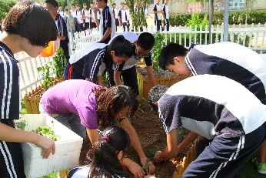
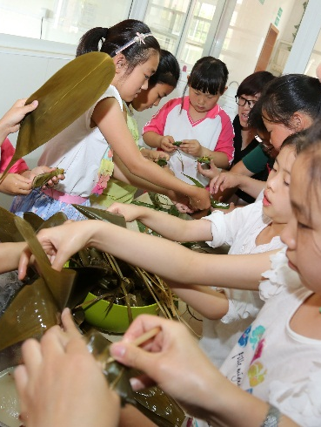
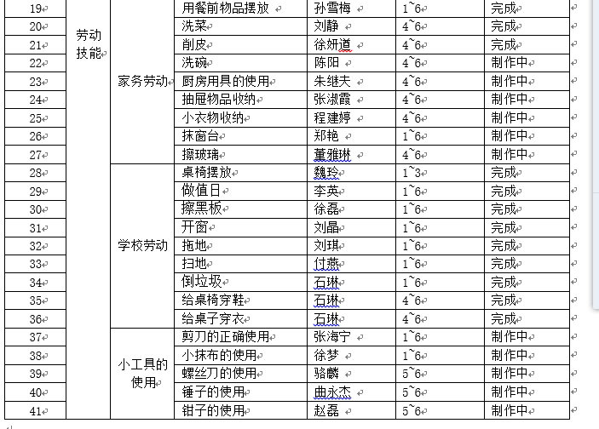
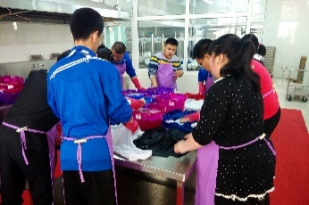
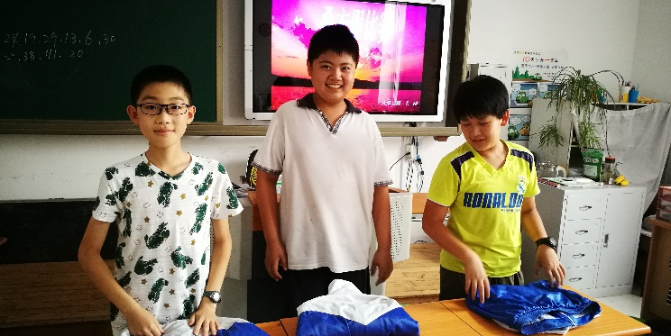
02
积极实践，稳步推进，全面实施劳动教育
一是落实课程，创设劳动教育平台。
40余节新媒体
支撑下的微课程

Slide 18
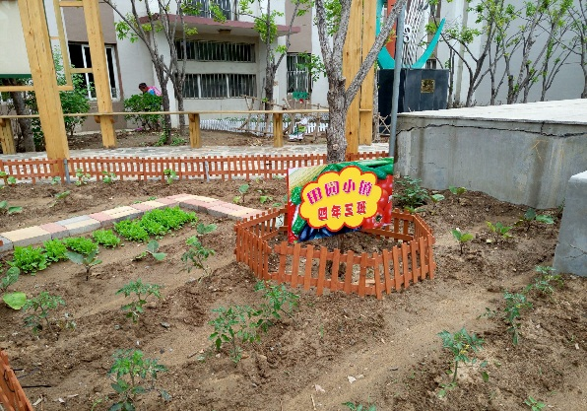
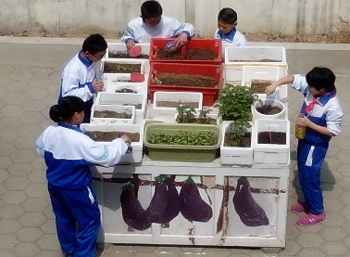
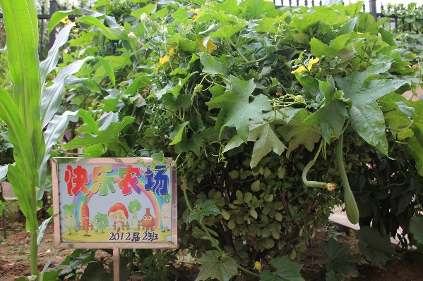
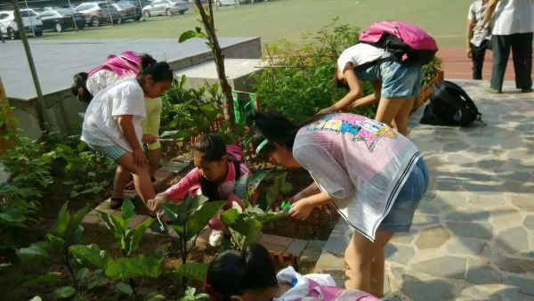
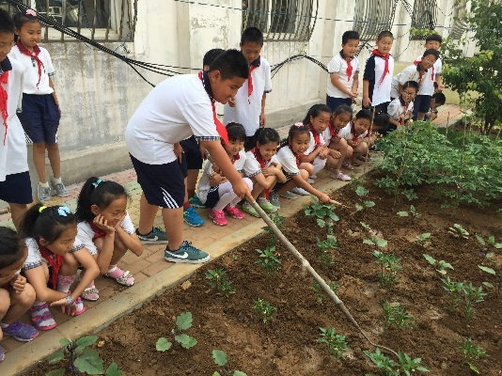
02
积极实践，稳步推进，全面实施劳动教育
二是校内劳动，营造劳动教育氛围。
种植
激发劳动兴趣
Notes:
二是校内劳动，营造劳动教育氛围。种植，激发劳动兴趣。各中小学对校园绿地进行合理规划和分配，开辟专门区域种植农作物，让班级、学生认领绿植或责任田，孩子们在写观察日记的同时心中也播下了热爱劳动、珍视生命的种子。

Slide 19
02
积极实践，稳步推进，全面实施劳动教育
二是校内劳动，营造劳动教育氛围。
值日
唤起劳动责任
Notes:
值日，唤起劳动责任。学生承担校园卫生保洁，不仅掌握了劳动技能，分工合作、共同完成值日的过程中，也懂得了合作、互助和责任。

Slide 20
02
积极实践，稳步推进，全面实施劳动教育
二是校内劳动，营造劳动教育氛围。
互动
学习榜样风采
Notes:
互动，学习榜样风采。组成百名小记者团，邀请百名劳模进校园，通过报告会、座谈会、采访报道和表彰等形式对学生进行劳动传统教育，《英模精神光照我》即将出版。

Slide 21
02
积极实践，稳步推进，全面实施劳动教育
三是校外实践，延展劳动教育空间。
自1999年起
学农基地
劳技中心
科技中心
红星村
Notes:
三是校外实践，延展劳动教育空间。自1999年起，我区通过自建、共享等形式

Slide 22
02
积极实践，稳步推进，全面实施劳动教育
三是校外实践，延展劳动教育空间。
爱国主义教育类
自1999年起
旅顺日俄监狱
旅顺东鸡冠山
学农基地
劳技中心
科技中心
红星村
中华工学会旧址
黑石礁红星村
高玉宝工作室
关向应纪念馆
旅顺万忠墓
Notes:
建设了爱国主义教育类、●民族文化教育类、●公民意识教育类、●科普知识教育类、●创新体验教育类和●爱心体验教育类等6大类30余个学生校外实践基地，

Slide 23
02
积极实践，稳步推进，全面实施劳动教育
民族文化教育类
爱国主义教育类
旅顺日俄监狱
大连艺术馆
旅顺东鸡冠山
大连现代博物馆
中华工学会旧址
黑石礁红星村
高玉宝工作室
关向应纪念馆
旅顺万忠墓
旅顺博物馆
大连中医院
大连京剧院

Slide 24
02
积极实践，稳步推进，全面实施劳动教育
公民意识教育类
大连市人大常委会驻地
沙河口区法院
胜利小学全国小交警基地
大连市公安局110指挥中心
47中全国中学生毒品预防教育基地

Slide 25
02
积极实践，稳步推进，全面实施劳动教育
科普知识教育类
公民意识教育类
大连市人大常委会驻地
大连理工大学国家重点实验室
大连大学博物馆
沙河口区法院
胜利小学全国小交警基地
大连科技馆
大连市公安局110指挥中心
大连市气象台
中国科学院大连化学物理研究所
47中全国中学生毒品预防教育基地

Slide 26
02
积极实践，稳步推进，全面实施劳动教育
创新体验教育类
科普知识教育类
大连理工大学国家重点实验室
大连大学博物馆
区科技中心
区劳技中心
大连科技馆
中国科学院大连化学物理研究所
大连市气象台
区学农基地

Slide 27
02
积极实践，稳步推进，全面实施劳动教育
爱心体验教育类
创新体验教育类
区科技中心
启智学校锦辉商城爱心柜台
启智学校
区劳技中心
进修学校阳光心理咨询室
沙河口区残疾人托养康复院
区学农基地
同 泰 敬 老 院

Slide 28
02
积极实践，稳步推进，全面实施劳动教育
爱心体验教育类
校外实践基地:6大类30余个
启智学校锦辉商城爱心柜台
启智学校
每年投入150万元
学生免费用车
进修学校阳光心理咨询室
沙河口区残疾人托养康复院
同 泰 敬 老 院
Notes:
6大类30余个学生校外实践基地，每年投入150万元用于学生免费用车，学生社会实践活动进入3.0时代。

Slide 29
02
积极实践，稳步推进，全面实施劳动教育
观赏
教育
活动
知识
学农基地的社会实践课程
Notes:
在1500亩的学农基地先后开辟了集观赏、教育、活动、知识为一体的

Slide 30
02
积极实践，稳步推进，全面实施劳动教育
教育
八园
观赏
活动
知识
四区
学农基地的社会实践课程
Notes:
“四区八园”，相继开发了

Slide 31
02
积极实践，稳步推进，全面实施劳动教育
八园
课程30余门
四区
学农基地的社会实践课程
Notes:
《学农基地课程用书》、《种植》及《养殖》等教材，开设实践体验课程30余门，

Slide 32
02
积极实践，稳步推进，全面实施劳动教育
17年来累计让20万学生在泥土的芬芳中开阔了视野。
课程30余门
学农基地的社会实践课程
Notes:
17年来累计让20万学生在泥土的芬芳中开阔了视野。

Slide 33
02
积极实践，稳步推进，全面实施劳动教育
9个类别20余项课程
科技中心的社会实践课程
Notes:
科技中心开发了9个类别20余项探究式必修和选修课程。

Slide 34
02
积极实践，稳步推进，全面实施劳动教育
300余个体验式设备年接待12万人次
科技中心的社会实践课程
Notes:
周末和寒暑假，300余个体验式设备面向全市义务开放，年接待12万人次，成为大连市所有学生和成人的科技乐园。

Slide 35
02
积极实践，稳步推进，全面实施劳动教育
科技中心的社会实践课程
“三大模块”37门实践活动课程
劳技中心的社会实践课程
Notes:
劳技中心开发了生活类、艺术类、技术类三大模块37门实践活动课程，

Slide 36
02
积极实践，稳步推进，全面实施劳动教育
在做中学，在学中做
劳技中心的社会实践课程
Notes:
通过认知、体验、发现、探究、操作等学习方式，每年使近10万名学生在做中学，在学中做。

Slide 37
02
积极实践，稳步推进，全面实施劳动教育
2003年爱心互动
2007年爱心柜台
“挽起你我的手，共享温暖阳光”
Notes:
2003年起，我区开展了“挽起你我的手，共享温暖阳光”的爱心互动活动。2007年，在大型商场建立了启智学校的教学实习基地——爱心柜台，全区中小学生和家长在与特殊孩子们共同制作工艺品、共同义卖的过程中学会了接纳和感恩。

Slide 38
02
积极实践，稳步推进，全面实施劳动教育
爱心义工队主动服务他人
Notes:
截至目前，全区每个学校都建立了爱心义工队，开展了“百洁布在行动”、“慈爱宝贝”、“环保志愿者”等百余项公益活动，自觉参与劳动，主动服务他人的意识扎根每个孩子的心灵深处。

Slide 39
02
积极实践，稳步推进，全面实施劳动教育
四是家务劳动，形成劳动教育合力。
家长学校
加强宣传引导
学校开展
亲子共同参与的大比拼
劳动教育合力
寒暑假
学校安排家务劳动
Notes:
四是家务劳动，形成劳动教育合力。

Slide 40
02
积极实践，稳步推进，全面实施劳动教育
四是家务劳动，形成劳动教育合力。
家长学校
加强宣传引导
学校开展
亲子共同参与的大比拼
劳动教育合力
寒暑假
学校安排家务劳动
Notes:
通过家长学校宣传引导家长们认识到劳动教育是一种最好的生活教育。孩子们在劳动中获得的生活体验、生活乐趣和生活态度与方式既是现在生活的需要，也是未来生存的需求。

Slide 41
02
积极实践，稳步推进，全面实施劳动教育
四是家务劳动，形成劳动教育合力。
自理自立大比拼
Notes:
各学校按年龄开展亲子共同参与的“自理自立大比拼”——穿衣、戴帽、系鞋带比赛，

Slide 42
02
积极实践，稳步推进，全面实施劳动教育
四是家务劳动，形成劳动教育合力。
帮厨小能手竞赛
Notes:
“帮厨小能手竞赛”——削土豆、摘菜、剥蒜、包饺子、做沙拉等，调动了学生主动学习、掌握和参与家庭基本劳动的积极性。

Slide 43
02
积极实践，稳步推进，全面实施劳动教育
四是家务劳动，形成劳动教育合力。
22天家政服务岗
Notes:
每年寒暑假，学校都会安排家务劳动任务，设立“22天家政服务岗”，亲子互动，开展“微信晒宝贝劳动成果”活动，激发了孩子们参与家务劳动的热情。

Slide 44
回顾几年来走过的历程，我们深切的感受到，劳动教育要真正落实，作为教育人必须以应有的使命和担当转变教育观念，坚守教育良知，利用教育资源，探索教育载体，注重劳动教育的实践性、文化性和创造性，通过劳动教育帮助每个孩子形成健全的人格和良好的道德品质，让每个孩子幸福、健康、快乐的成长。

Slide 45
感谢您的聆听！
Thank you.
辽宁省大连市沙河口区教育局

